Slide 1
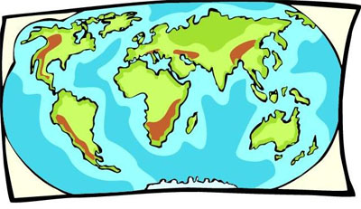
ปฏิสัมพันธ์เชิงภูมิศาสตร์
หน่วยการเรียนรู้ที่ 2

Slide 2
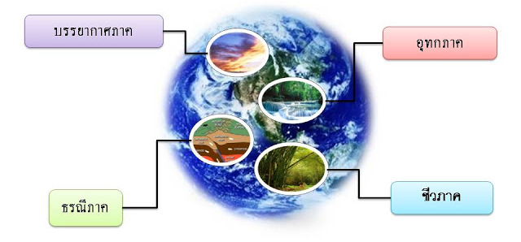
ปฏิสัมพันธ์เชิงภูมิศาสตร์ของโลก
การดำเนินชีวิตของมนุษย์ในส่วนต่างๆ ของโลก จะสัมพันธ์กับปรากฏการณ์อันเกี่ยวข้องกับส่วนประกอบที่สำคัญของโลก 4 ส่วนดังนี้
บรรยากาศ (Atmosphere)
อุทกภาค (Hydrosphere)
ชีวภาค (Biosphere)
ธรณีภาค (Lithosphere)

Slide 3
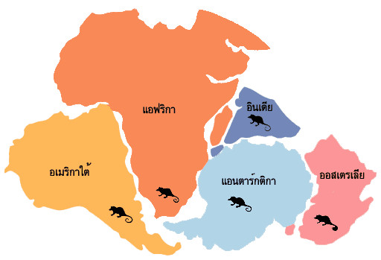
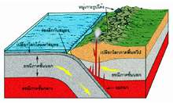
ธรณีภาค (Lithosphere)
คือ แก่นโลกและเปลือกโลกส่วนที่รวมตัวเป็นของแข็ง ประกอบด้วยหินและดินต่างๆ

Slide 4
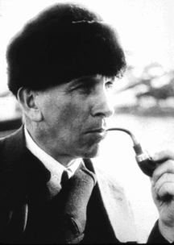
ทฤษฎีทวีปเลื่อน (Continental Drift Theory)
จากทฤษฎีของอัลเฟรด เวเกเนอร์ (Alfred Wegener)
ที่ว่าโลกเมื่อ 225 ล้านปีก่อน มีแผ่นดินใหญ่ติดต่อกันเพียงผืนแผ่นดินเดียว เรียกว่า พันเจีย (Pangea) และเรียกมหาสุมทรทั้งหมดว่า พันทาลัสซา (Panthalassa) มีทะเลเททิส (Tethys Sea) อยู่ระหว่างแผ่นทวีปยูเรเซียกับแอฟริกา

Slide 5
ทฤษฎีทวีปเลื่อน (Continental Drift Theory)
ผืนแผ่นดินพันเจียได้แยกออกจากกันกลายเป็นทวีปต่างๆโดยแบ่งเป็น 2 ส่วน คือ แผ่นดินซีกโลกเหนือ เรียกว่า ลอเรเซีย ประกอบด้วย ทวีปอเมริกาเหนือ ยุโรป และเอเชีย
แผ่นซีกโลกใต้ เรียกว่า กอนด์วานา ประกอบด้วย ทวีปอเมริกาใต้ แอฟริกา อินเดีย ออสเตรเลีย และแอนตาร์กติกา
และทวีปต่างๆเริ่มแยกออกจากกัน โดยที่อินเดียค่อยๆเลื่อนขึ้นไปชนกับทวีปเอเชียจนกลายเป็นผืนแผ่นดินทวีปต่างๆเหมือนเช่นในปัจจุบัน

Slide 6
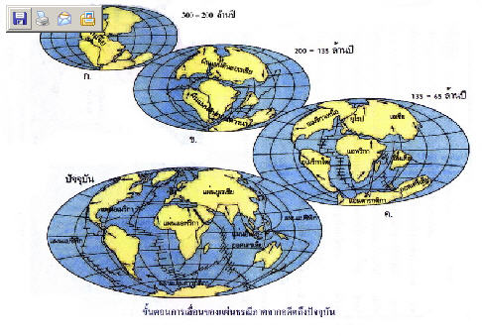
ทฤษฎีทวีปเลื่อน (Continental Drift Theory)

Slide 8
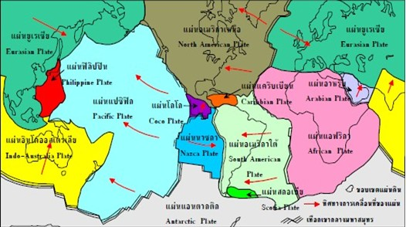
ทฤษฎีการเคลื่อนที่ของแผ่นเปลือกโลก (Plate TectonicTheory)
เกิดจากการนำทฤษฎีทวีปเลื่อนและทวีปแยกมารวมกันตั้งเป็นทฤษฎีใหม่ขึ้นมาโดยกล่าวไว้ว่า เปลือกโลกทั้งหมดแบ่งออกเป็น แผ่นที่สำคัญ จำนวน 13 แผ่น โดยแต่ละแผ่นจะมีขอบเขตเฉพาะได้แก่ แผ่นอเมริกาเหนือ อเมริกาใต้ ยูเรเซีย แอฟริกา อินเดีย แปซิฟิก แอนตาร์กติก ฟิลิปปินส์ อาหรับ สกอเทีย โกโก้ แคริเบียน และนาซก้า

Slide 9
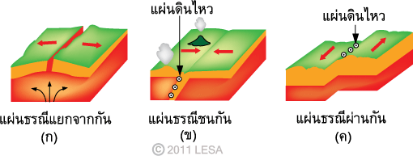
ปรากฏการณ์ทางธรณีภาค
นาซก้า แผ่นเปลือกโลกทั้งหมดไม่หยุดนิ่งอยู่กับที่จะมีการเคลื่อนที่ตลอดเวลาใน 3 แบบ ได้แก่การเคลื่อนที่เข้าหากัน แยกออกจากกัน และไถลตัวขนานออกจากกันซึ่งผลของการเคลื่อนที่ของเปลือกโลกทำให้เกิดปรากฎการณ์ต่าง ๆ ขึ้น เช่น แผ่นดินไหว เทือกเขา ภูเขาไฟ และกระบวนการเกิดแร่และหิน

Slide 10
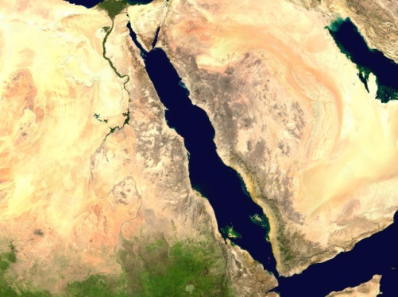
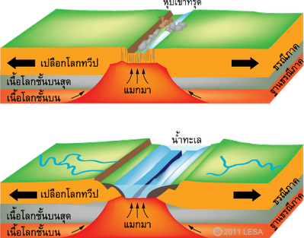
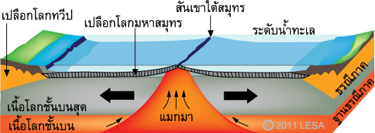
แผ่นธรณีเคลื่อนออกจากกัน
ปรากฏการณ์ทางธรณีภาค
แผ่นธรณีทวีปเคลื่อนที่ออกจากกัน กลายเป็น "หุบเขาทรุด" (Rift valley)
แผ่นธรณีมหาสมุทรเคลื่อนที่ออกจากกัน

Slide 11
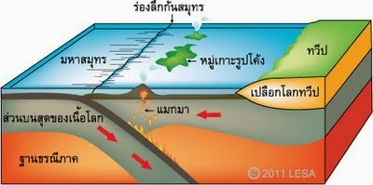
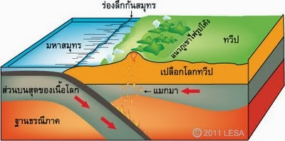
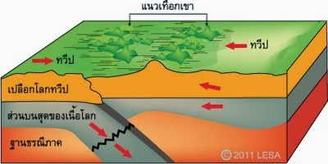
แผ่นธรณีเคลื่อนที่เข้าหากัน
ปรากฏการณ์ทางธรณีภาค
แผ่นมหาสมุทรชนกับแผ่นมหาสมุทร – เกิดเป็นหมู่เกาะภูเขาไฟรูปโค้ง
แผ่นมหาสมุทรชนกับแผ่นธรณีทวีป
แผ่นธรณีทวีปชนกับแผ่นธรณีทวีป - กลายเป็นเทือกเขาที่สูงมาก

Slide 12
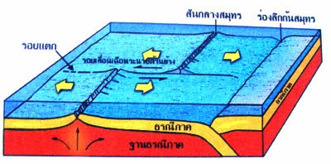
แผ่นธรณีเคลื่อนที่สวนกัน
ปรากฏการณ์ทางธรณีภาค
ปรากฏการณ์นี้ทำให้เกิดแผ่นดินไหว ในระดับตื้น มีความรุนแรงปานกลาง ถ้าเกิดขึ้นบนแผ่นดินจะทำให้ถนนขาด สายน้ำเปลี่ยนทิศทางการไหล หรือทำให้เกิดหน้าผาและน้ำตก

Slide 13
ข้อสันนิษฐานทวีปเลื่อนในประเทศในประเทศไทย
สันนิษฐานว่า ประเทศไทยประกอบด้วยผืนจุลทวีป 2 ผืน ซึ่งมาจากแหล่งที่ต่างกันมาประกบกัน จุลทวีปผืนหนึ่งเรียกว่า จุลทวีปฉาน-ไทย สันนิษฐานว่าแยกมาจากผืนทวีปกอนด์วานาซึ่งอยู่ซีกโลกใต้ ได้แก่ บริเวณภาคใต้ ภาคกลาง ภาคตะวันตก ภาคตะวันออก และพื้นที่ส่วนใหญ่ของภาคเหนือ รวมถึงพื้นที่รัฐฉานของพม่า บางส่วนของลาว และบริเวณตอนใต้ของจีน ผืนจุลทวีปนี้เมื่อแยกออกมาแล้วได้เคลื่อนที่ขึ้นมาทางซีกโลกเหนือ ขณะที่เคลื่อนที่ได้กลับทิศหลายครั้ง และมีตะกอนของทะเลตกตามของผืนทวีป

Slide 14
ข้อสันนิษฐานทวีปเลื่อนในประเทศในประเทศไทย
ส่วนจุลทวีปอีกผืนหนึ่งเรียกว่า จุลทวีปอินโดจีน สันนิษฐานว่าเป็นส่วนทางตอนใต้ของผืนทวีปลอเรเซีย ซึ่งจากการพบซากดึกดำบรรพ์ของไดโนเสาร์ที่ภูเวียง จังหวัดขอนแก่น และที่จังหวัดกาฬสินธุ์ ทำให้เชื่อว่าผืนจุลทวีปนี้อยู่ติดกับผืนทวีปลอเรเซีย เพราะไดโนเสาร์ที่พบมีลักษณะคล้ายคลึงกัน ได้แก่ พื้นที่บริเวณภาคตะวันออกเฉียงเหนือ เวียดนาม กัมพูชา พื้นที่ส่วนใหญ่ของลาว
โดยทั้งสองจุลทวีปได้เลื่อนเข้าประกบหรือชนกันหรือมุดกัน สันนิษฐานว่าเมื่อไม่เกิน 100 ล้านปี และมีการยกตัวของขอบภาคตะวันออกเฉียงเหนือ ขณะเดียวกันน้ำเค็มได้เล็ดลอดเข้าไปในบริเวณภาคตะวันออกเฉียงเหนือด้วย จนมีการสะสมของชั้นเกลือหินปรากฏให้เห็นถึงปัจจุบัน

Slide 15
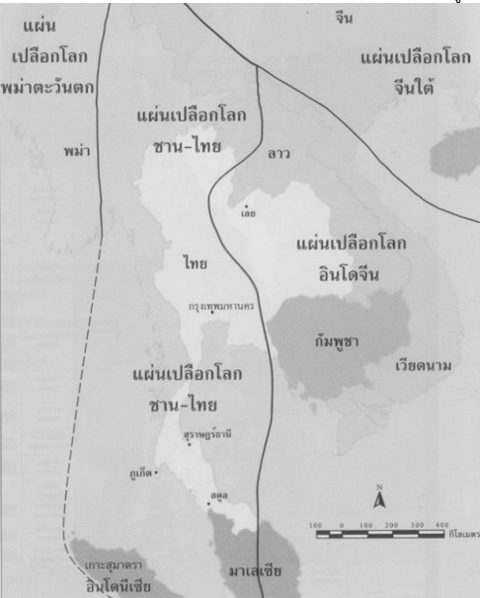
ข้อสันนิษฐานทวีปเลื่อนในประเทศในประเทศไทย

Slide 16
การเปลี่ยนแปลงของเปลือกโลก
การเปลี่ยนแปลงของเปลือกโลกเกิดขึ้นเนื่องจากการกระทำของหินหนืดที่อยู่ภายใต้เปลือกโลกและเกิดเนื่องจากการกระทำต่างๆที่อยู่บริเวณผิวเปลือกโลก พลังงานจากใต้เปลือกโลกที่ทำให้เปลือกโลกมีการโค้งงอหรือถูกดึงออกจากกันอย่างช้าๆต่อเนื่องกันเป็นระยะเวลานานๆ เรียกกว่า การแปรสันฐานของเปลือกโลก การเปลี่ยนแปลงเกิดขึ้นอย่างรวดเร็ว ได้แก่ การเกิดแผ่นดินไหว ภูเขาไฟระเบิด
ส่วนการเปลี่ยนแปลงของโลกที่เกิดจากตัวกระทำบริเวณเปลือกโลก ได้แก่ น้ำไหล คลื่น ลม น้ำใต้ดิน ธารน้ำแข็ง จะทำหน้าที่ปรับระดับผิวดินที่มีระดับสูงให้ลดลง และการเพิ่มระดับที่ต่ำกว่าจนในที่สุดผิวโลกจะมีระดับเดียวกัน การเปลี่ยนแปลงของโลกในปัจจุบันจึงมีความสำคัญต่อมนุษย์ ทั้งนี้เพื่อการปรับตัวและปฏิบัติต่อธรรมชาติอย่างเหมาะสม

Slide 17
กระบวนการปรับระดับผิวแผ่นดิน (Gradation Process)
กระบวนการที่ทำให้เกิดการปรับระดับแผ่นดิน เกิดจาก 4 ตัวการ ดังนี้
การผุพังอยู่กับที่ (Weathering)
การกัดกร่อน (Erosion)
การทับถม (Deposition)
การพัดพา (Transportation)

Slide 18
ลักษณะภูมิประเทศที่เกิดจากการปรับระดับผิวแผ่นดิน
ตัวกระทำทางธรรมชาติ | ภูมิประเทศที่เกิดใหม่
การกระทำของน้ำและแม่น้ำ | 1. น้ำตก 2. แก่ง 3. ถ้ำ 4. หุบผาชัน 5. ที่ราบน้ำท่วมถึง 6. เนินตะกอนรูปพัด 7. ดินดอนสามเหลี่ยม 8. ลานตะพักน้ำ 9. กุมภลักษณ์
การกระทำของลม | แอ่งในทะเลทราย 2. เขาโดดในทะเลทราย 3. เนินทรายหรือสันทราย 4. ดินเลิสส์ (Loss) หรือดินลมหอบ
การกระทำของธารน้ำแข็ง | 1. ธารน้ำแข็งหุบเขา 2. ธารน้ำแข็งภาคพื้นมหาสมุทร 3. เซิร์ก
การกระทำของคลื่นและกระแสน้ำ | แหลม 2. ซุ้มหินชายฝั่ง 3. หน้าผาสูงชันริมทะเล 4. หาดทราย 5. สันดอน 6. ที่ราบชายฝั่ง

Slide 19
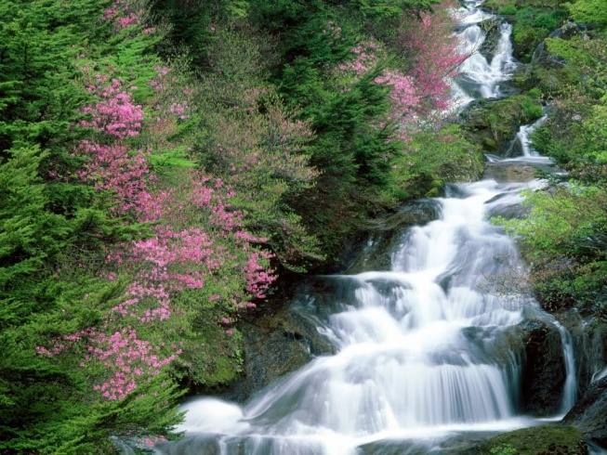
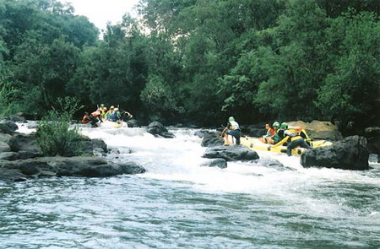
ลักษณะภูมิประเทศที่เกิดจากการกระทำของแม่น้ำ
น้ำตก (Waterfall) คือการไหลของน้ำในภูมิประเทศที่มีความสูงต่างระดับกัน จากพื้นที่สูงชันไหลลงสู่บริเวณแอ่งน้ำซึ่งมีระดับต่ำกว่า เรียกว่า แอ่งฐานน้ำตก
แก่ง (Rapids) คือช่วงหนึ่งของแม่น้ำลำธารที่ตื้นและน้ำไหลเชี่ยว เพราะมีโขดหินขนาดต่างๆ เป็นเกาะแก่งขวางกั้นลำน้ำ เช่น แก่งหินเพิง จังหวัดปราจีนบุรี เป็นต้น

Slide 20
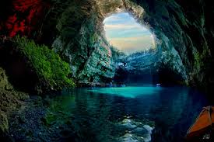
ลักษณะภูมิประเทศที่เกิดจากการกระทำของแม่น้ำ
ถ้ำ (Cave) มักพบในเขตภูเขาหินปูน เกิดจากการกระทำของน้ำฝนหรือน้ำใต้ดินกัดกร่อนหินปูนให้เป็นช่องหรือโพรงและขยายใหญ่ขึ้นตามกาลเวลา โดยเฉพาะน้ำฝนมีคุณสมบัติเป็นกรดอ่อนๆจึงสามารถละลายหินปูนได้ดี ในถ้ำหินปูนจะพบหินงอกหินย้อย ซึ่งเกิดจากการกระทำของน้ำฝนและหินปูนเช่นเดียวกัน

Slide 21
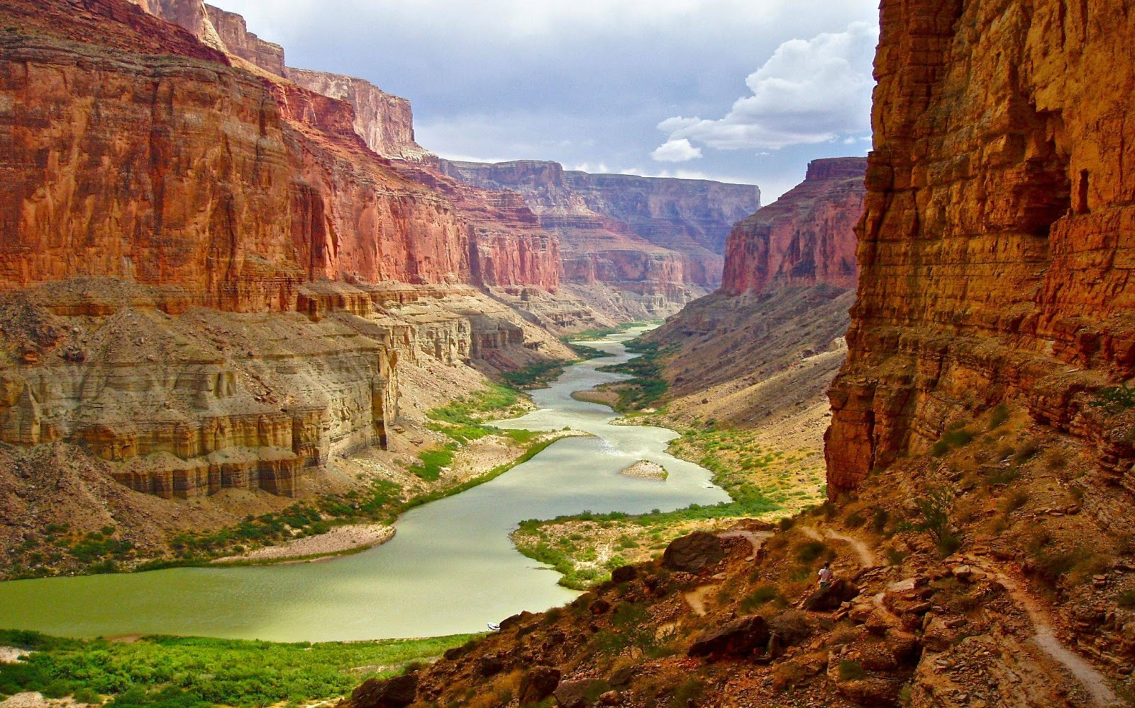
ลักษณะภูมิประเทศที่เกิดจากการกระทำของแม่น้ำ
หุบผาชัน (Canyon) มีลักษณะภูมิประเทศเป็นร่องน้ำลึก ซึ่งมีผาสูงชันขนาบชายฝั่งแม่น้ำทั้งสองด้านและมีลักษณะเป็นรูปตัววี (V) เกิดจากการกัดเซาะของน้ำบริเวณท้องน้ำอย่างรวดเร็ว เนื่องจากผนังหุบเขาเป็นหินดินดานไม่แข็งแกร่ง หุบผาชันที่มีชื่อเสียงมากคือ แกรนด์แคนยอน ประเทศสหรัฐอเมริกา ซึ่งมีแม่น้ำโคโลลาโดไหลผ่าน

Slide 22
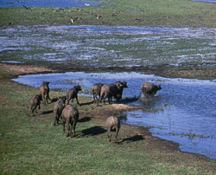
ลักษณะภูมิประเทศที่เกิดจากการกระทำของแม่น้ำ
ที่ราบน้ำท่วมถึง (Flood Plain) คือที่ราบลุ่มต่ำบริเวณชายฝั่งของแม่น้ำ เกิดจากการทับถมของตะกอนน้ำพาในช่วงฤดูน้ำหลาก
เนินตะกอนรูปพัด (Alluvial Fan) เป็นลักษณะภูมิประเทศที่เกิดบริเวณรอยเชื่อมต่อระหว่างภูเขากับที่ราบ โดยแม่น้ำที่ไหลลงจากภูเขาลงสู่ที่ราบจะนำตะกอนมาทับถมกัน เกิดเป็นเนินตะกอนรูปพัด หรือแยกกระจายออกไปรอบข้างเป็นรูปพัด

Slide 23
ลักษณะภูมิประเทศที่เกิดจากการกระทำของแม่น้ำ
ดินดอนสามเหลี่ยม (Delta) มีลักษณะภูมิประเทศเป็นที่ราบบริเวณปากแม่น้ำมีรูปร่างคล้ายพัด เกิดจากการที่แม่น้ำพัดพาตะกอน โคลนเลน เม็ดดินเหนียว ทรายแป้ง มาทับถมบริเวณที่แม่น้ำไหลลงสู่ทะเล จนพื้นดินเพิ่มระดับความสูงกลายเป็นดินดอนสามเหลี่ยมขนาดใหญ่รูปร่างคล้ายพัด

Slide 24
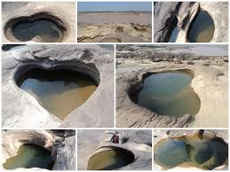
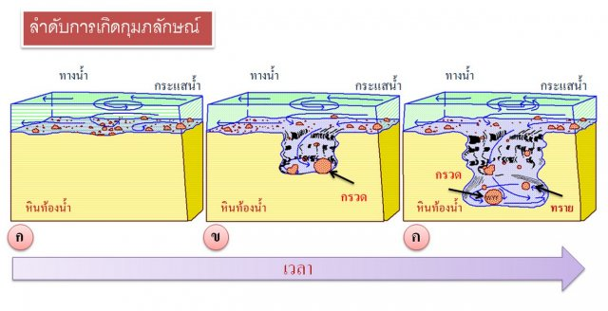
ลักษณะภูมิประเทศที่เกิดจากการกระทำของแม่น้ำ
ลานตะพักน้ำ เกิดจากดิน หิน กรวด ทับถมกันเป็นที่ราบแคบๆข้างตลิ่ง กลายเป็นที่ราบลุ่มแม่น้ำหรือที่ราบลูกฟูก มีลักษณะเป็นเนินสูงๆต่ำ หรือบางที่ถูกคั่นด้วยแม่น้ำ เช่น ที่ราบลูกฟูกภาคกลางตอนบนของไทย
กุมภลักษณ์ เป็นบ่อกลมๆรูปหม้อ เกิดจากน้ำหลากพัดพาเอากรวดทรายหมุนวนอยู่ในแอ่งเล็กๆนานเข้ากรวดเก่าหมดไปกรวดใหม่ก็แทนที่และหมุนกลิ้งอยู่ตอนล่างของแอ่งทำให้ลึกเข้าจนเป็นรูปหม้อ

Slide 25
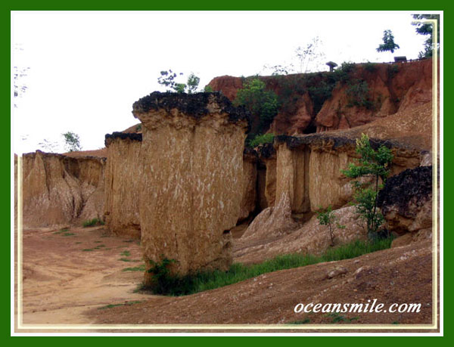
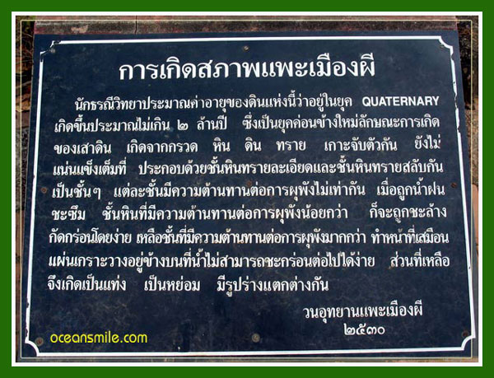
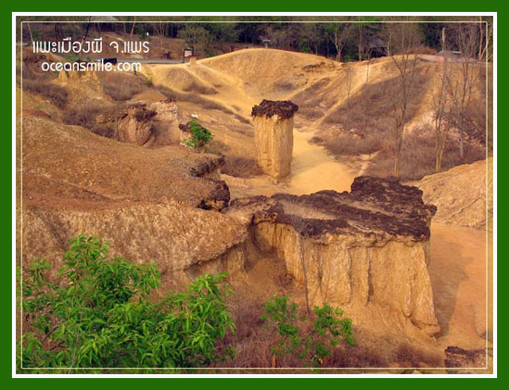
ลักษณะภูมิประเทศที่เกิดจากการกระทำของแม่น้ำ
เสาดิน

Slide 26
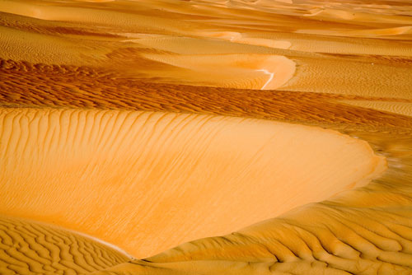
ลักษณะภูมิประเทศที่เกิดจากการกระทำของลม
แอ่งในทะเลทราย มีลักษณะเป็นแอ่งขนาดเล็กและตื้น เรียกว่า แอ่งลม หรือแอ่งพัดกวาด เกิดจากลมพัดกวาดเอาเม็ดทรายและฝุ่นที่ปกคลุมอยู่ตามพื้นผิวทะเลทรายขึ้นมา ทำให้เกิดแอ่งขนาดเล็ก

Slide 27
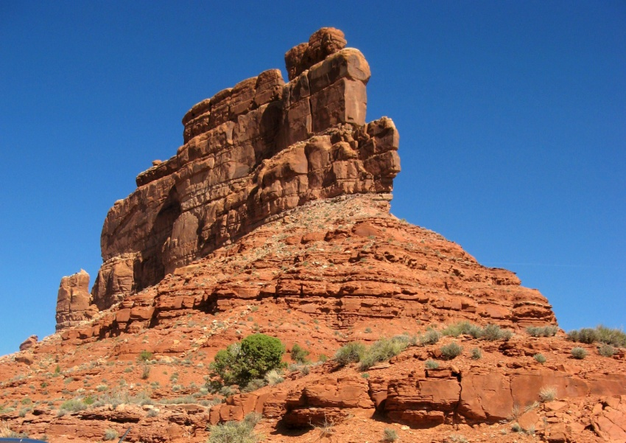
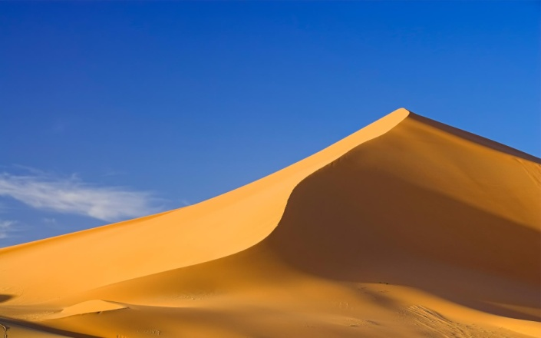
ลักษณะภูมิประเทศที่เกิดจากการกระทำของลม
เขาโดดในทะเลทราย (Inselberg)
คือภูเขาที่ตั้งโดดเดี่ยวในทะเลทราย
เนินทรายหรือสันทราย (Sand Dune)
คือ กองทรายที่มีลักษณะนูนสูงเป็นแนวยาว
เกิดจากการกระทำของลมที่พัดพาทรายละเอียด
มาทับถมจนกลายเป็นเนินทรายขนาดใหญ่
เนินทรายอาจเปลี่ยนแปลงรูปร่างได้เสมอตามกระแสลมที่พัด

Slide 28
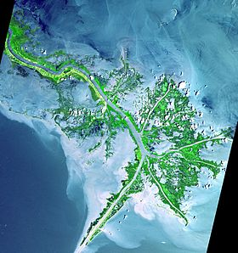
ลักษณะภูมิประเทศที่เกิดจากการกระทำของลม
ดินเลิสส์ (Loss) หรือดินลมหอบ คือ ดินสีเหลืองอ่อนเนื้อร่วน ละเอียด และอุดมสมบูรณ์ ซึ่งถูกกระแสลมพัดพาจากเขตภูมิอากาศแห้งแล้งไปทับถมอยู่บริเวณใกล้เคียง ที่ราบที่เกิดจากการทับถมของดินหอบ เรียกว่า ที่ราบดินหอบ เช่น ที่ราบลุ่มแม่น้ำมิสซิสซิปปี สหรัฐอเมริกา

Slide 29
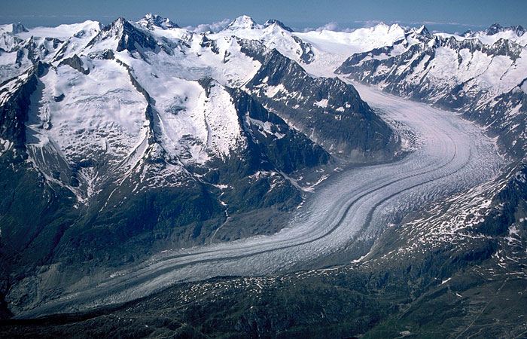
ลักษณะภูมิประเทศที่เกิดจากการกระทำของธารน้ำแข็ง
ธารน้ำแข็ง คือมวลน้ำแข็งที่รวมตัวกันอย่างหนาแน่น โดยเคลื่อนที่ลงสู่ที่ต่ำบริเวณไหลเขา เชิงเขา หรือหุบเขา อย่างช้าๆ ตามแรงดึงดูดของโลก ธารน้ำแข็งจำแนกได้ 2 ประเภท ดังนี้
1. ธารน้ำแข็งหุบเขา (Valley Glacier)
หุบเขาธารน้ำแข็ง หรือร่องธารน้ำแข็ง (Valley Glacier) คือบริเวณหุบเขาที่มีร่องลึกและกว้างซึ่งเกิดจากการกัดเซาะของธารน้ำแข็ง

Slide 30
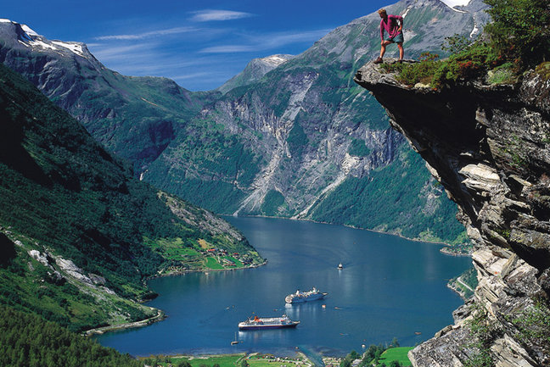
ลักษณะภูมิประเทศที่เกิดจากการกระทำของธารน้ำแข็ง
ธารน้ำแข็ง คือมวลน้ำแข็งที่รวมตัวกันอย่างหนาแน่น โดยเคลื่อนที่ลงสู่ที่ต่ำบริเวณไหลเขา เชิงเขา หรือหุบเขา อย่างช้าๆ ตามแรงดึงดูดของโลก ธารน้ำแข็งจำแนกได้ 2 ประเภท ดังนี้
ธารน้ำแข็งหุบเขา (Valley Glacier)
ฟยอร์ด (Fjord) คือ อ่าวแคบๆที่อยู่ระหว่างหน้าผาสูงชันหรือหุบเขาธารน้ำแข็งที่ชายฝั่งทะเล มีลักษณะเป็นหุบเขาและอ่าวลึกแคบๆ มีหน้าผาและผนัง หุบเขาสูงชัน

Slide 31
ลักษณะภูมิประเทศที่เกิดจากการกระทำของธารน้ำแข็ง
ธารน้ำแข็ง คือมวลน้ำแข็งที่รวมตัวกันอย่างหนาแน่น โดยเคลื่อนที่ลงสู่ที่ต่ำบริเวณไหลเขา เชิงเขา หรือหุบเขา อย่างช้าๆ ตามแรงดึงดูดของโลก ธารน้ำแข็งจำแนกได้ 2 ประเภท ดังนี้
ธารน้ำแข็งหุบเขา (Valley Glacier)
เซิร์ก คือ แอ่งครึ่งวงกลมใกล้ยอดเขา พบบริเวณภูเขาสูง เช่น ภูเขาแอลป์ สวิสเซอร์แลนด์

Slide 32
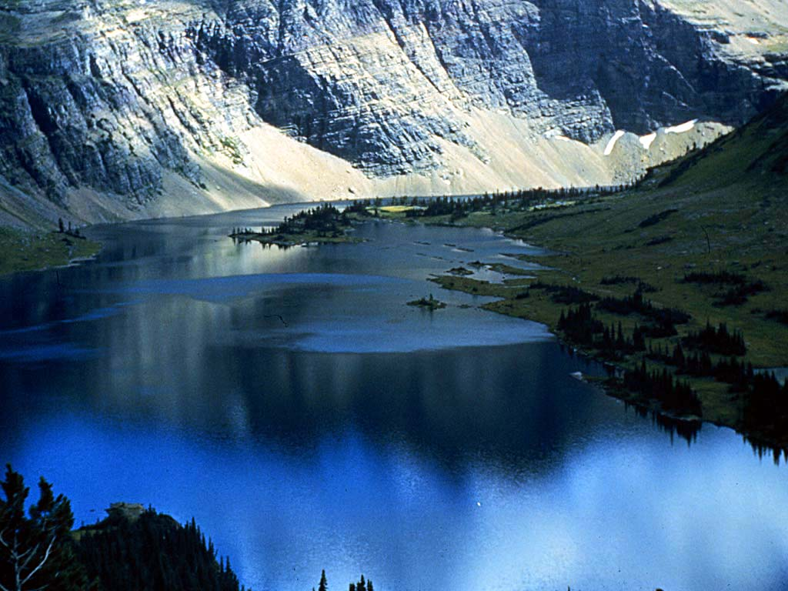
ลักษณะภูมิประเทศที่เกิดจากการกระทำของธารน้ำแข็ง
2. ธารน้ำแข็งภาคพื้นทวีป (Continental Glacier) หรือพืดน้ำแข็ง เป็นธารน้ำแข็งที่พบบนภาคพื้นทวีปในเขตละติจูดสูงหรือบริเวณขั้วโลก เช่น ทวีปแอนตาร์กติกา ธารน้ำแข็งประเภทนี้มีขนาดใหญ่และหนามาก โดยกัดกร่อน พัดพา และทับถม ทำให้เกิดลักษณะภูมิประเทศที่สำคัญ คือ
ทะเลสาบธารน้ำแข็ง (Glacier Lake) เกิดจากการกัดกร่อนของธารน้ำแข็งบริเวณที่ราบซึ่งเป็นหินดินดานจนเกิดเป็นหลุมบ่อหรือแอ่งขนาดใหญ่ เมื่อธารน้ำแข็งละลายจึงกลายเป็นทะเลสาบ ที่เรียกว่า ทะเลสาบธารน้ำแข็งหรือทะเลสาบแอ่งแผ่นดิน พบในประเทศฟินแลนด์

Slide 33
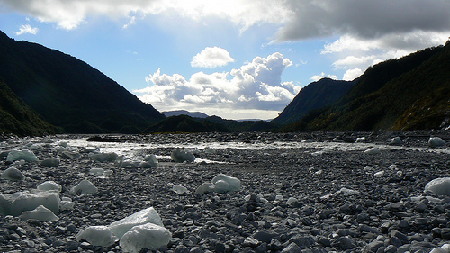
ลักษณะภูมิประเทศที่เกิดจากการกระทำของธารน้ำแข็ง
ที่ราบเศษหินธารน้ำแข็ง (Outwash Plain) เป็นที่ราบที่เกิดจากการทับถมของเศษหินที่ธารน้ำแข็งพัดพามา เมื่อธารน้ำแข็งละลายทำให้เกิดปริมาณน้ำซึ่งเป็นตัวการพัดพาเอาตะกอนหินต่างๆไปทับถมในบริเวณใกล้เคียงจนเกิดเป็นที่ราบ

Slide 34
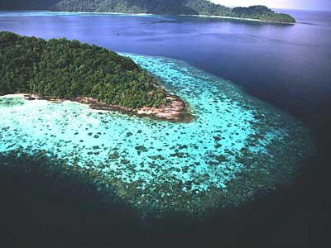
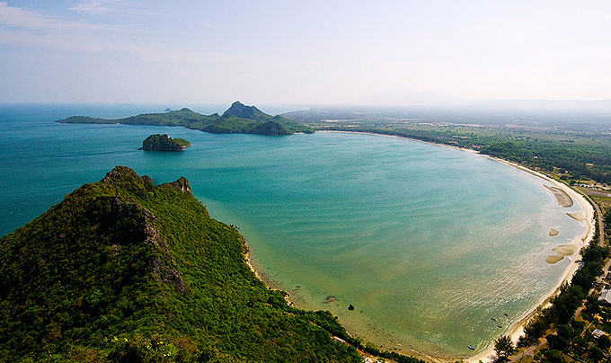
ลักษณะภูมิประเทศที่เกิดจากการกระทำของคลื่น และกระแสน้ำ
แหลม (Cape) และอ่าว (Bay) เกิดจากกระบวนการกัดเซาะของคลื่นและกระแสน้ำ ทำให้ชายฝั่งทะเลเว้าแหว่ง โดยบริเวณชายฝั่งที่มีโครงสร้างหินไม่แข็งแรง เช่น หินปูน หินดินดาน หรือหินทราย จึงเกิดการกัดกร่อนพังทรายและเว้าแหว่งเข้าไปในแผ่นดิน เรียกว่า อ่าว

Slide 35
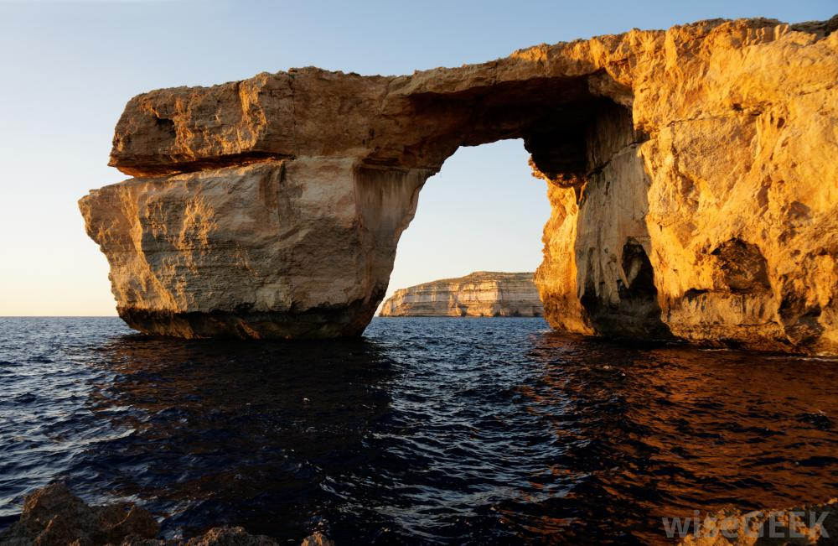
ลักษณะภูมิประเทศที่เกิดจากการกระทำของคลื่น และกระแสน้ำ
ซุ้มหินชายฝั่ง หรือสะพานหินธรรมชาติ (Sea Arch) เกิดจากการกัดเซาะของคลื่นและกระแสน้ำ ทะลุหินเป็นช่องโค้งคล้ายกับซุ้มประตูเดินผ่านเข้าออกได้ เช่น เกาะทะลุ ประจวบคีรีขันธ์ เป็นต้น

Slide 36
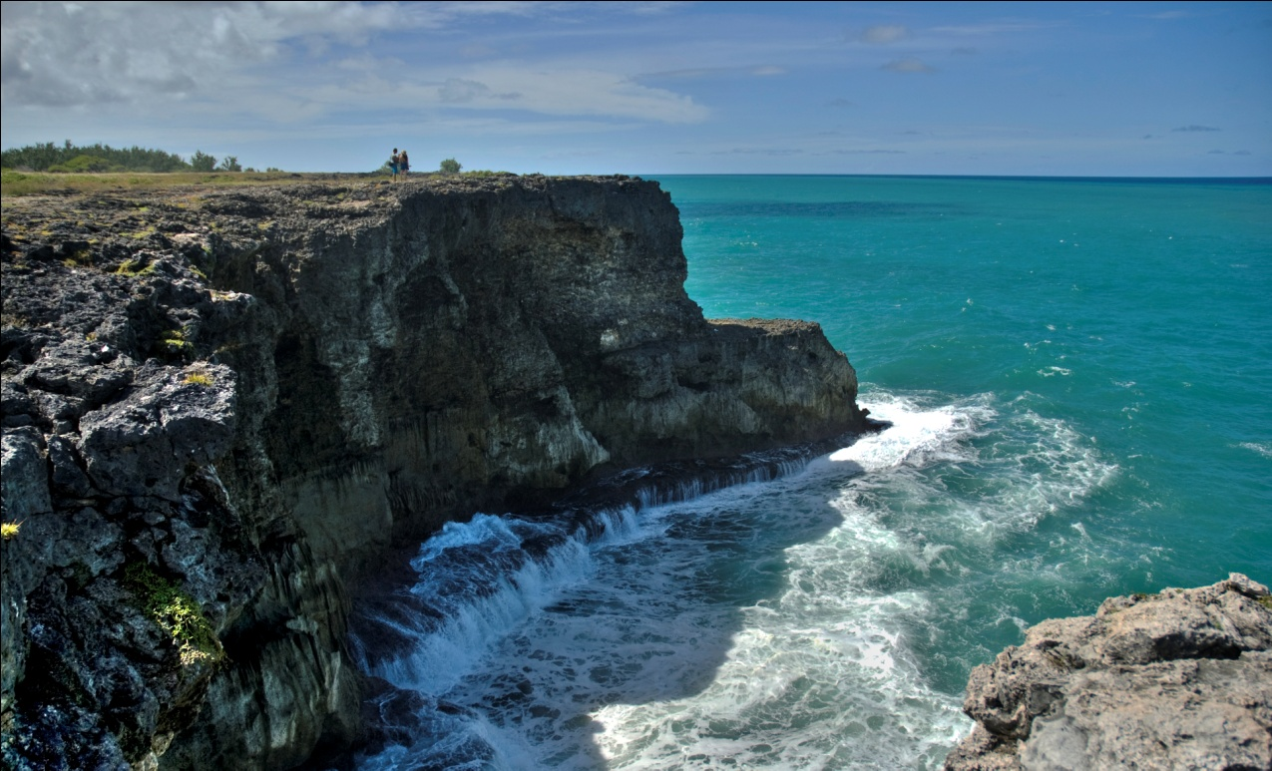
ลักษณะภูมิประเทศที่เกิดจากการกระทำของคลื่น และกระแสน้ำ
หน้าผาสูงชันริมทะเล (Sea Cliff) เกิดจากการกัดเซาะของคลื่นที่ถาโถมเข้าหาฝั่งเป็นเวลายาวนาน ทำให้บริเวณชายฝั่งที่มีโครงสร้างเป็นเนินเขาหรือหัวแหลมซึ่งเป็นหินแข็งค่อยๆสึกกร่อนลงทีละเล็กทีละน้อยจนกลายเป็นหน้าผาสูงชันในที่สุด

Slide 37
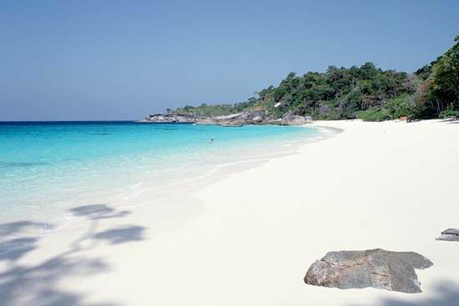
ลักษณะภูมิประเทศที่เกิดจากการกระทำของคลื่น และกระแสน้ำ
หาดทราย (Beach) เป็นลักษณะภูมิประเทศที่เกิดจากการทับถมของตะกอน จำพวกกรวดและทรายตามชายฝั่งทะเล ซึ่งคลื่นและกระแสน้ำเป็นตัวการพัดหามาทับถม

Slide 38
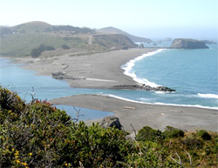
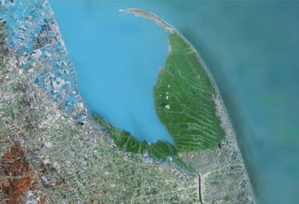
ลักษณะภูมิประเทศที่เกิดจากการกระทำของคลื่น และกระแสน้ำ
สันดอน (Bar) เป็นลักษณะภูมิประเทศบริเวณอ่าวที่เกิดจากการทับถมของตะกอนจำพวกกรวดและทราย เมื่อตะกอนกรวดและทรายสูงขึ้นและโผล่พ้นผิวน้ำจะเกิดเป็นสันดอนเรียวยาว สันดอนมีหลายอย่างที่สำคัญมีดังนี้
- สันดอนปากอ่าว
- สันดอนจะงอย

Slide 39
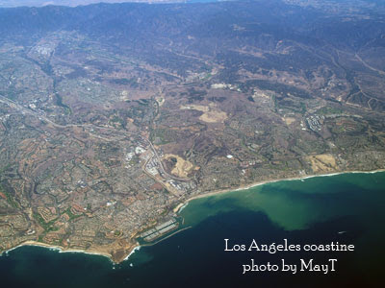
ลักษณะภูมิประเทศที่เกิดจากการกระทำของคลื่น และกระแสน้ำ
ที่ราบชายฝั่ง (Coastal Plain) เกิดจากคลื่นพัดพาเศษวัตถุจากทะเล ทั้งกรวด เศษหิน ทราย และโคลนตะกอน เข้ามาทับถมบริเวณชายฝั่งและลึกเข้าไปในแผ่นดินมากกว่าหาดทราย ทำให้เกิดเป็นที่ราบชายฝั่ง

Slide 40
ธรณีภาคเพิ่มเติม
การเปลี่ยนแปลงของเปลือกโลก ที่เปลี่ยนแปลงโดยแรงภายใน
- การแปรสัณฐานเปลือกโลก เป็นการเคลื่อนไหวของเปลือกโลกที่เกิดจากแรงภายใน อันสืบเนื่องมาจากความหยุ่นของหินหนืดที่อยู่ภายใต้ความกดดันและอุณหภูมิที่สูงจนส่งผลทำให้เกิดรูปแบบของภูมิลักษณ์ที่แตกต่างกัน
- ภูเขาไฟระเบิด คือกระบวนการที่หินหนืด (magma) ซึ่งเป็นแร่ธาตุต่างๆมีความร้อนสูงหลอมละลายอยู่ใต้เปลือกโลก แทรกดันเปลือกโลกออกมา อาจเป็นการไหลออกมาเรื่อยๆ หรืออาจระเบิดรุนแรงจนเป็นหินละลาย เรียกว่า ลาวา (lava) กระจายในวงกว้าง หินละลายที่ไหลออกมาจะทำให้โลกเปลี่ยนแปลง
- แผ่นดินไหว คือกระบวนการที่หินละลายภายใต้เปลือกโลกมีแรงดัน ทำให้เปลือกโลกสั่นสะเทือน หรือแยกตัว เคลื่อนที่ หรือเปลือกโลกบางส่วนแตกหัก เปลือกโลกแยกออกจากกัน ทำให้บ้านเรือนสิ่งก่อสร้างพังทลาย

Slide 41
ธรณีภาคเพิ่มเติม
การเปลี่ยนแปลงของเปลือกโลก ที่เปลี่ยนแปลงโดยแรงภายนอก
- เป็นการเปลี่ยนแปลงมาจากตัวการที่อยู่ภายนอกเปลือกโลก ตัวการสำคัญ ได้แก่ น้ำ ลม คลื่น และธารน้ำแข็ง เรียกว่า กระบวนการปรับระดับผิวแผ่นดิน

Slide 42
ลักษณะภูมิประเทศอื่นๆ
ลักษณะภูมิประเทศ ( Land forms )
หมายถึงลักษณะต่าง ๆ ของเปลือกโลกที่เกิดจากกระบวนการแปรโครงสร้างและกระบวนการวัดระดับในรูปลักษณะต่าง ๆที่ปรากฏเห็นได้ชัดเจน
ที่ราบ มีความสูง ไม่เกิน 150 เมตร
ที่ราบสูง มีความสูงตั้งแต่ 150-300 เมตร
เนินเขา มีความสูงตั้งแต่ 300-600 เมตร
ภูเขา มีความสูงตั้งแต่ 600 เมตรขึ้นไป

Slide 43
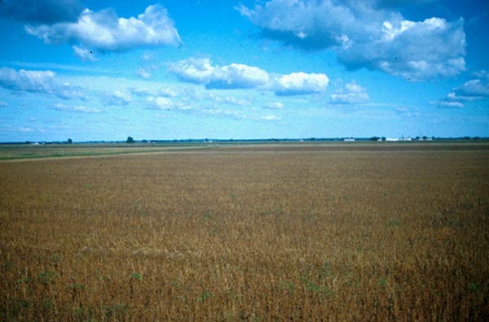
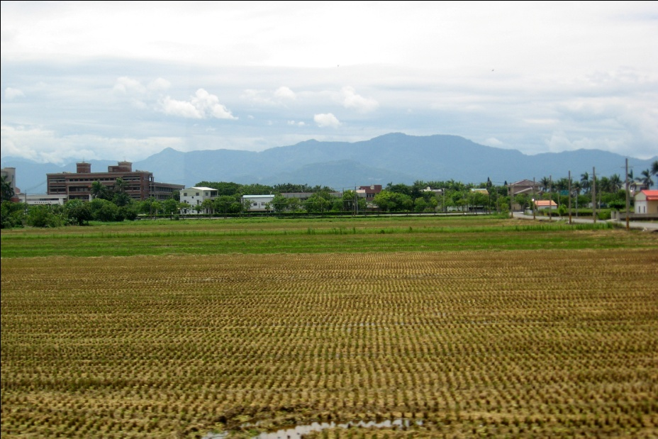
ที่ราบ Plains
ภูมิประเทศที่มีลักษณะแบนราบเรียบ หรือมีลักษณะเป็นลูกคลื่นน้อยๆ โดยไม่สามารถสังเกตเห็นความแตกต่างของความสูงหรือต่ำของพื้นที่ราบนั้นได้อย่างชัดเจน โดยปกติความสูงต่ำของพื้นที่ในบริเวณนั้นจะแตกต่างกันไม่เกิน 150 เมตร
แบ่งเป็น 4 ประเภท
1.1 ที่ราบแบน ( Flat plain ) คือลักษณะต่างระดับไม่เกิน 15 เมตร

Slide 44
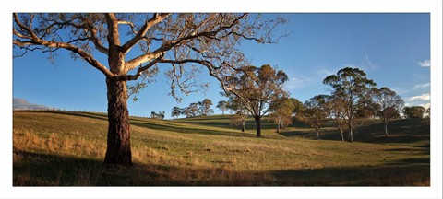
ที่ราบ Plains
1.2 ที่ราบลูกฟูก ( Undulating Plain ) คือที่ราบที่มีลักษณะขรุขระสูงต่ำที่มีการต่างระดับตั้งแต่ 15 -45 เมตร

Slide 45
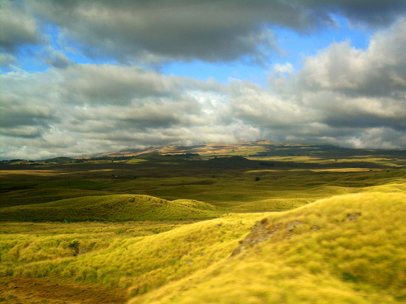
ที่ราบ Plains
1.3 ที่ราบลูกระนาด ( Rolling Plain ) คือ ที่ราบที่มีพื้นที่สูง ๆ ต่ำ ๆ สลับกันไปมีความต่างระดับตั้งแต่ 45 - 90 เมตร

Slide 46
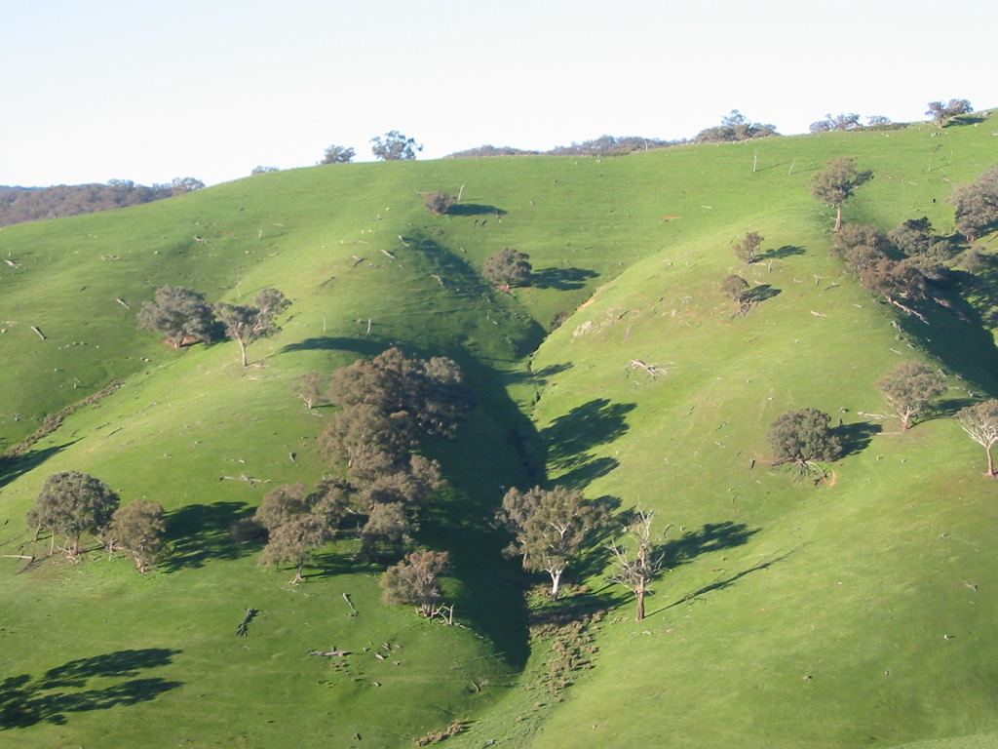
ที่ราบ Plains
1.4 ที่ราบขรุขระ ( Rought Dissected Plian ) คือ ที่ราบที่มีความสูงประมาณ 90 - 150 เมตร จากระดับน้ำทะเล

Slide 47
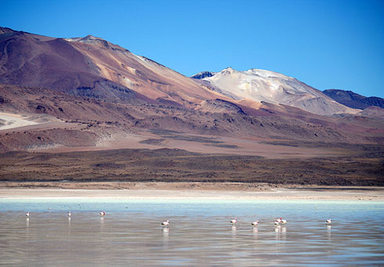
ที่ราบสูง ( Plateaus )
ภูมิประเทศที่อยู่สูงจารระดับน้ำทะเล 150 - 300 เมตร และมีขอบสูงขึ้นอย่างน้อย 1 ด้าน ซึ่งเรียกว่า ผาชัน ที่ราบสูงแบ่งออกเป็น 3 ชนิด
2.1 ที่ราบสูงเชิงเขา ( Piedmont Plateaus ) เป็นลักษณะภูมิประเทศด้านหนึ่งเป็นเขา ด้านหนึ่งเป็นทะเล

Slide 48
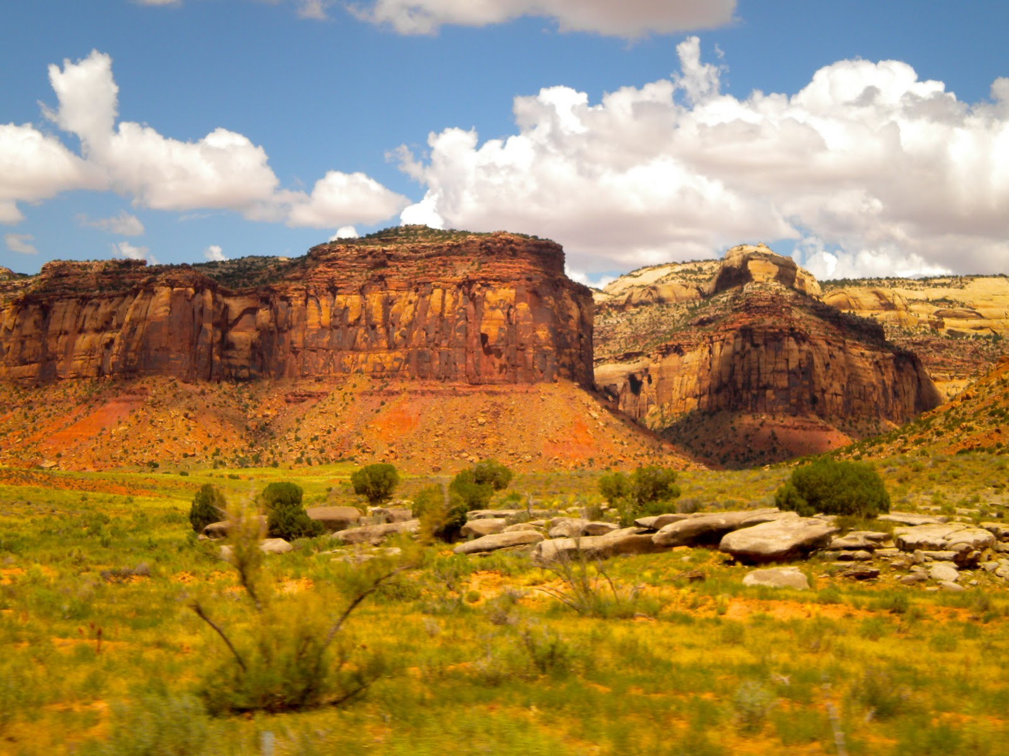
ที่ราบสูง ( Plateaus )
2.3 ที่ราบสูงในทวีป ( Contimental Plateaus ) คือ ที่ราบสูงที่มีทะเลล้อมรอบหรือลักษณะเป็นรูปโต๊ะ เรียกว่าที่ราบรูปโต๊ะ ( table Plateaus )

Slide 49
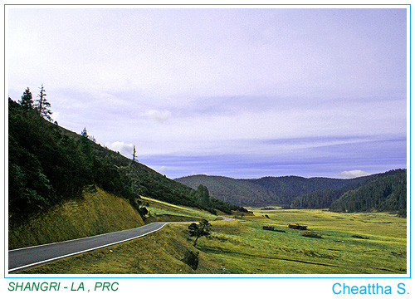
ที่ราบสูง ( Plateaus )
2.2 ที่ราบสูงระหว่างภูเขา ( Intermountain Plateaus ) หมายถึงลักษณะภูมิประเทศที่อยู่ระหว่างเขาหรือที่ราบสูงที่มีภูเขาขนานไว้ทั้งสองด้าน

Slide 50
เนินเขา ( Hills )
ภูมิประเทศที่มีความต่างระดับไม่เกิน 600 เมตร มีลักษณะเหมือนภูเขา แต่ความสูงน้อยกว่า เนื่องจากการพังทะลายของดินและหิน หรืออายุของหินบริเวณนั้นเกิดมานานแล้ว จึงทำให้เกิดภูมิประเทศเป็นเนินเตี้ย ๆ เรียกว่าเนินเขา

Slide 51
ภูเขา ( Mountains )
คือลักษณะภูมิประเทศที่คล้ายเนินเขาแต่สูงกว่า ยอดแหลมกว่า มีความสูงมากกว่า มีความต่างระดับตั้งแต่ 600 เมตรขึ้นไปลักษณะของภูเขาแบ่งออกเป็น 4 ชนิดตามลักษณะการเกิดได้แก่
ภูเขาโก่ง
ภูเขาบล็อก
ภูเขารูปโดม
ภูเขาไฟ

Slide 52
ภูเขา ( Mountains )
4.1 ภูเขาโก่ง (folded Mountains) หรือ fold ภูเขาประเภทนี้มีมากที่สุดและเป็นภูเขาที่สำคัญ เกิดจากการโก่งตัวของเปลือกโลกเนื่องจากได้รับแรงกดและแรงบีบ
ส่วนที่โก่งขึ้นเรียกว่า โค้งรูปประทุนหรือกระทะคว่ำ (anticline)
ส่วนที่โก่งลงเรียกว่า โค้งรูปประทุนหงายหรือกระทะหงาย (syncline)
ตัวอย่างภูเขาที่ขึ้นชื่อของโลกคือ เทือกเขาร็อกกี (Rocky) เทือกเขาแอนดีส (Andes) เทือกเขาแอลป์ (Alps)
บริเวณดังกล่าวมักพบภูเขาไฟด้วยและแร่ธาตุที่มีค่า เช่น ดีบุก ทองคำ และน้ำมันปิโตรเลียม

Slide 53
ภูเขา ( Mountains )
4.1 ภูเขาโก่ง

Slide 54
ภูเขา ( Mountains )
4.2 ภูเขาบล็อก (fault-block mountains)
เกิดจากการเลื่อนตัวของเปลือกโลกในลักษณะของรอยเลื่อนหรือรอยเหลื่อม (faulting) คือ เกิดแนวแตกของเปลือกโลกซีกหนึ่งจมยุบลงและดันให้อีกซีกหนึ่งยกตัวขึ้นสูงเป็นภูเขา ในบางกรณีเกิดภูเขาที่เรียกว่า ฮอร์สต์ (Horst) ซึ่งจะเกิดควบคู่กับแอ่งกราเบน (Graben) หรือเรียกว่า หุบเขาทรุด ซึ่งเกิดจากเปลือกโลกแตกแยกเป็นแท่งแล้วจมลง แล้วดันให้บริเวณตรงข้ามที่เป็นแท่งยกตัวขึ้น ภูเขาบล็อก เช่น เทือกเขาเซียร์ราเนวาดา (Sierra Nevada) ในรัฐแคลิฟอร์เนีย (เป็นภูเขาหัก)

Slide 55
ภูเขา ( Mountains )
4.2 ภูเขาบล็อก (fault-block mountains)

Slide 56
ภูเขา ( Mountains )
4.3 ภูเขารูปโดม (dome mountains)
เกิดจากการดันตัวหินหนืด (magma) ภายในโลก พยายามแทรกเปลือกโลกแต่ไม่สามารถดันออกมาภายนอก จึงแข็งตัวภายใต้เปลือกโลก เมื่อหินที่ปกคลุมอยู่เดิมสึกกร่อนไปหมด จะเหลือแต่แกนหินซึ่งเป็นหินอัคนีซึ่งเกิดจากการดันตัวของหินละลาย ลักษณะแบบนี้อาจเป็นบริเวณกว้างเป็นแนวเทือกเขาก็ได้ เช่น ภูเขาแบล็คฮิลส์ (Black Hills) ในรัฐดาโคตา สหรัฐอเมริกา

Slide 57
ภูเขา ( Mountains )
4.4 ภูเขาไฟ (Volcanic Mountains)
เกิดจากการดันตัวของหินละลาย (lava) และหินหนืด (magma) ที่ขับออกมาตามรอยแตกแยกของเปลือกโลกคือ ออกมาภายนอกโลกได้ ทำให้เกิดมูลภูเขาไฟ (cinders) เถ้าถ่าน ฝุ่นละออง และโคลนเหลวไหลปลิวตกรอบๆ ปล่องภูเขา เช่น ภูเขาฟูจิ (Fuji) ในประเทศญี่ปุ่น ภูเขามาโยน (Mayon) ในประเทศฟิลิปปินส์ ภูเขาเมราปิในเกาะสุมาตรา

Slide 58
ภูเขา ( Mountains )
4.4 ภูเขาไฟ (Volcanic Mountains)
เกิดจากการดันตัวของหินละลาย (lava) และหินหนืด (magma) ที่ขับออกมาตามรอยแตกแยกของเปลือกโลกคือ ออกมาภายนอกโลกได้ ทำให้เกิดมูลภูเขาไฟ (cinders) เถ้าถ่าน ฝุ่นละออง และโคลนเหลวไหลปลิวตกรอบๆ ปล่องภูเขา เช่น ภูเขาฟูจิ (Fuji) ในประเทศญี่ปุ่น ภูเขามาโยน (Mayon) ในประเทศฟิลิปปินส์ ภูเขาเมราปิในเกาะสุมาตรา

Slide 59
ชายฝั่งทะเล (coastline)
1. ชายฝั่งจมตัว เกิดจากการยุบตัวของเปลือกโลกตามบริเวณชายฝั่งทะเล ทำให้ขอบทวีปลดระดับต่ำลง บริเวณที่อยู่เหนือระดับน้ำกลับจมลงไปใต้น้ำ และน้ำทะเลรุกล้ำเข้ามาบริเวณพื้นดิน ลักษณะชายฝั่งทะเลยุบตัวที่เห็นได้ชัดเจนชายฝั่งบริเวณจังหวัดระนอง พังงา ภูเก็ต กระบี่ ตรัง และสตูล นอกจากนี้ แม่น้ำที่ไหลลงสู่ทะเลส่วนมากจะมีปากแม่น้ำกว้างเป็นพิเศษ ซึ่งเรียกปากน้ำชนิดนี้ว่า ชะวากทะเล ตัวอย่างเช่น บริเวณปากแม่น้ำกระบุรี จังหวัดระนอง เป็นต้น
ลักษณะการยุบตัวของเปลือกโลกมีลักษณะแตกต่างกัน บางแห่งจะมีร่องและสัน ทำให้ชายฝั่งไม่สม่ำเสมอ เพราะส่วนที่ยุบและไม่ยุบสลับกัน เรียกว่า เรีย (ria) เช่น บางแห่งของชายฝั่งทางตอนใต้ของชิลี บางแห่งส่วนที่ยุบเกิดจากการกัดเซาะของธารน้ำแข็งเกิดเป็นร่องลึก เกิดเป็นชายฝั่งเว้าๆแหว่งๆ เรียกว่า ฟยอร์ด (fjord)

Slide 60
ชายฝั่งทะเล (coastline)
1. ชายฝั่งจมตัว

Slide 61
ชายฝั่งทะเล (coastline)
2. ชายฝั่งยกตัว เกิดจากการเปลี่ยนแปลงของเปลือกโลกในบริเวณชายฝั่งทะเล โดยขอบทวีปถูกดันตัวให้สูงขึ้น ทำให้พื้นที่เดิมที่อยู่ใต้ทะเลถูกยกตัวขึ้นมาอยู่เหนือระดับน้ำทะเล ตัวอย่างเห็นได้ในภาคใต้ ฝั่งตะวันออกด้านอ่าวไทย

Slide 62
ทะเลสาบ (Lake)
1. บึงโค้ง (oxbox lake) เป็นทะเลสาบที่แม่น้ำเปลี่ยนทิศทางเดินในบริเวณที่แม่น้ำไหลคดโค้งมากๆ เพราะโครงสร้างหินเปลือกโลก บางครั้งแม่น้ำมีกำลังไหลเพิ่มขึ้น ทำให้แม่น้ำลัดทางเดินเป็นรอยโค้ง ทำให้เกิดเป็นทะเลสาบขึ้น เรียกว่า บึงโค้ง ทะเลสาบที่เรียกว่าบึงโค้งนี้อาจจะไม่มีรูปโค้งให้เห็น ขึ้นอยู่กับลักษณะของพื้นที่

Slide 63
ทะเลสาบ (Lake)
2. ทะเลสาบลากูน (lagoon) เป็นทะเลสาบที่เกิดจากสันทรายในทะเลที่ขนานกับชายฝั่ง การงอกของสันทรายดำเนินไปนานๆเข้าจนสันทรายสะสมขึ้นโผล่เป็นดินงอกเชื่อมติดชายฝั่ง และปิดกั้นส่วนของทะเลที่อยู่ระหว่างฝั่งทะเลกับสันทรายไว้ บางแห่งอาจทิ้งช่องแคบๆที่ติดต่อกับทะเลได้ เช่น ทะเลสาบสงขลา บางแห่งเกิดจากแม่น้ำพัดพาตะกอนสะสมเพิ่มพูน จนปิดล้อมทะเลไว้ได้เกิดเป็นทะเลสาบขึ้น และในกรณีที่ปากน้ำขยายออกไป น้ำจากแม่น้ำไหลลงทะเลสาบมากขึ้น จนในที่สุดน้ำในทะเลสาบกลายเป็นน้ำจืด เช่น ทะเลสาบเขมร ซึ่งเกิดจากแม่น้ำโขงพัดพาตะกอนมาปิดล้อมทะเลเดิมไว้

Slide 64
ทะเลสาบ (Lake)
3. ทะเลสาบธารน้ำแข็ง (Glacial lake) เป็นทะเลสาบที่เกิดขึ้นในบริเวณที่เคยมีธารน้ำแข็งปกคลุมได้ขูดเซาะพื้นโลกให้เป็นแอ่งลึกลงไป เมื่อธารน้ำแข็งละลายทำให้เกิดเป็นแอ่งน้ำจำนวนมาก
4. ทะเลสาบในทวีป (continental lake) เป็นทะเลสาบที่เกิดจากการยุบจมตัวของเปลือกโลก อันเป็นผลมาจากแรงภายในโลก ทำให้เกิดแอ่งลึก กลายเป็นทะเลสาบ เช่น ทะเลสายแคสเปียน ทะเลดำ

Slide 65
ภูมิประเทศคาร์ต (Karst Topography)
เป็นลักษณะภูมิประเทศที่เป็นหินปูน ซึ่งจะมีลักษณะต่างๆที่แปลกๆ เพราะหินปูนละลายน้ำได้ง่าย ในเขตหินปูนที่อยู่บริเวณอากาศชื้น จึงมีรูปแบบแปลกๆ เรียกว่า คาร์ต (Karst)
ถ้ำหินปูน (cave) ส่วนใหญ่เกิดจากทางเดินน้ำภายในหินปูน ร่องน้ำจะขยายกว้างออกไปเพราะน้ำละลายหินปูนออกไป ภายในถ้ำหินปูนจะมีหินงอกและหินย้อยรวมอยู่ด้วย

Slide 66
ภูมิประเทศคาร์ต (Karst Topography)
2. หลุมยุบ (sink hole) เกิดจากโพรงหินปูนที่อยู่ใต้พื้นดินยุบลงเป็นแอ่งเพราะรับน้ำหนักดินที่อยู่ด้านบนไม่ได้ เมื่อฝนตกน้ำจะไหลซึมผ่านเพดานโพลงลงไปในโพรงข้างล่าง เรียกว่า หลุมยุบ น้ำจะขังอยู่ในแอ่ง กลายเป็นหนองน้ำ

Slide 67
ภูมิประเทศคาร์ต (Karst Topography)
3. แอ่งหินปูน (doline) เกิดจากโพรงเล็กๆในหินปูนพังลงเป็นหลุมลึกจนถึงพื้นโพรงในที่สุดจะเปิดโพรงหินปูนให้เป็นร่องลึกต่อกัน และอาจมีน้ำไหลจากร่องดังกล่าว เรียกว่า โพลาจ (Polji)

Slide 68
ภูมิประเทศคาร์ต (Karst Topography)
4. ป่าช้าหินปูน (lapies) เกิดจากบริเวณพื้นที่หินปูนมีการสึกกร่อนมากๆ จะทำให้หินปูนก้อนเล็กก้อนน้อยโผล่ระเกะระกะสลับกับพื้นดิน บริเวณดังกล่าวเรียกว่า ป่าช้าหิน

Slide 69
17 ภูมิประเทศแปลกๆ ที่ไม่คิดว่าจะมีในโลก
1. เดอะเวฟ (The Wave) ที่รัฐแอริโซนา สหรัฐอเมริกา
"เดอะเวฟ" คือ ภูเขาหินทรายที่ฟอร์มตัวในลักษณะคล้ายคลื่นลาดชัน เกิดขึ้นเมื่อประมาณ 190 ล้านปีก่อนหรือในยุคจูราสสิก เนื่องจากพื้นที่แถบนี้มีความเปราะบางมาก ทางการจึงจำกัดให้เข้าชมได้เพียงวันละไม่เกิน 20 คน และต้องเดินเท้าเข้าไปเกือบ 5 ก.ม. จึงจะถึงดินแดนมหัศจรรย์แห่งนี้

Slide 70
2. Tessellated Pavement บนเกาะแทสเมเนีย (รัฐหนึ่งในประเทศออสเตรเลีย)
นี่คือภาพลานหินตะกอนบริเวณชายฝั่งที่ Eaglehawk Neck บนเกาะแทสมาเนีย ซึ่งถ้าหากมองเผินๆ จะแลดูคล้ายมีใครนำแผ่นกระเบื้องสี่เหลี่ยมขนาดใหญ่มาวางเรียงรายริมทะเล (บริเวณขอบสี่เหลี่ยมที่เราเห็นเป็นแนวเส้นตรงนั้น เกิดจากแรงตึงเครียดของผิวโลก ผนวกกับการกัดเซาะอย่างต่อเนื่องของคลื่นและแรงเสียดสีของทราย)

Slide 71
3. หินรูปทรงประหลาด ในทะเลทรายขาว (White Desert) ประเทศอียิปต์
ทะเลทรายแห่งนี้ตั้งอยู่ใน Farafra Oasis มีลักษณะเป็นสีขาวและครีม ประกอบด้วยกลุ่มหินชอล์ครูปทรงประหลาดขนาดใหญ่มากมาย อันเป็นผลงานของพายุทรายที่เกิดขึ้นเป็นครั้งคราว

Slide 72
4. บ่อน้ำพุร้อนสีเลือด (Blood Pond Hot Spring) ที่เบปปุ ประเทศญี่ปุ่น
น้ำพุร้อนสีเลือด (Chinoike Jigoku) เป็นหนึ่งในบ่อน้ำพุร้อนชื่อดังของเมืองเบปปุ ในจังหวัดโออิตะ บนเกาะคิวชู สาเหตุที่น้ำพุมีสีเลือดเนื่องจากมีธาตุเหล็กอยู่ในปริมาณมากนั่นเอง

Slide 73
5. Giant's Causeway ที่ไอร์แลนด์เหนือ
Giant's Causeway เป็นชายฝั่งที่เกิดจากการเย็นตัวของหินภูเขาไฟเมื่อประมาณ 50,000 ถึง 60,000 ปีที่ผ่านมา ก่อให้เกิดหินรูปหกเหลี่ยมและหินแท่งสี่เหลี่ยมกว่า 40,000 แท่ง องค์การยูเนสโกได้ขึ้นทะเบียน Giant´s Causeway เป็นมรดกโลกทางธรรมชาติมาตั้งแต่ปี ค.ศ. 1986 (พ.ศ. 2529)

Slide 74
6. ทะเลเกลือ (salt flats) ที่ Salar de Uyuni ประเทศโบลิเวีย
จริงๆ แล้วที่ราบเกลือหรือทะเลเกลือลักษณะนี้มีอยู่หลายแห่งด้วยกัน แต่ทะเลเกลือที่ Salar de Uyuni ของประเทศโบลิเวียนั้น มีขนาดใหญ่ที่สุดในโลก โดยมีอาณาเขตกว้างใหญ่ไพศาลมากถึง 10,582 ตารางกิโลเมตร

Slide 75
7. ป่าหิน (Stone Forest) เมืองคุนหมิง มลฑลยูนาน ประเทศจีน
อุทยานป่าหิน (Shilin National Park) ในเมืองคุนหมิง จัดเป็นป่าหินที่มีขนาดใหญ่ที่สุดในโลก โดยมีพื้นที่มากถึง 350 ตารางกิโลเมตร แต่เปิดให้นักท่องเที่ยวเข้าชมเพียง 12 ตารางกิโลเมตรเท่านั้น เดิมทีหินปูนเหล่านี้อยู่ใต้ผิวโลก แต่ภายหลังได้ถูกดันขึ้นมาในลักษณะเดียวกับหินงอก เชื่อกันว่าป่าหินแห่งนี้มีอายุราว 270 ล้านปีเลยทีเดียว

Slide 76
8. ธารน้ำแข็ง Taylor ใน McMurdo Dry Valleys ที่แอนตาร์คติกา (ขั้วโลกใต้)
ธารน้ำแข็งอันกว้างใหญ่ไพศาลแห่งนี้ มีพื้นที่ส่วนหนึ่งที่โดดเด่นเป็นสีแดงส้ม ตัดกับน้ำแข็งส่วนอื่นๆ ซึ่งมีสีขาวโพลน เนื่องจากพื้นที่แถบนั้นเต็มไปด้วยออกไซด์ของเหล็ก (iron oxide) ซึ่งก็คือ "สนิม" นั่นเอง ด้วยเหตุนี้บริเวณดังกล่าวจึงได้รับการขนานนามตามลักษณะทางกายภาพว่า "น้ำตกเลือด" (Blood Falls)

Slide 77
9. ทะเลสาปสปอท เลค (Spotted Lake) – ประเทศแคนาดา
“สปอท เลค” ได้ชื่อว่าเป็นหนึ่งในทะเลสาปที่มีแร่ธาตุชนิดต่างๆ อาทิ แมกนีเซียม ซัลเฟต, แคลเซียม และโซเดียม ซัลเฟต ในปริมาณเข้มข้นมากที่สุดในโลก แต่น่าเสียดายที่ทะเลสาปแห่งนี้อยู่ในที่ดินของเอกชน นักท่องเที่ยวจึงทำได้แค่มองจากราวรั้วกั้นริมถนนเท่านั้น (ส่วนที่เป็นจุดๆ คือน้ำ นอกนั้นเป็นส่วนของแร่ธาตุนานาชนิด ที่สามารถลงไปเดินสำรวจได้)

Slide 78
10. ทะเลทรายแบล็ค ร็อค (Black Rock Desert) ที่รัฐเนวาดา สหรัฐอเมริกา
ทะเลทรายแบล็คร็อค คือ ก้นทะเลสาปที่แห้งสนิท ครั้งหนึ่งดินแดนแถบนี้เคยเป็นส่วนหนึ่งของทะเลสาปในยุคก่อนประวัติศาสตร์ที่มีชื่อว่า "Lahontan" ซึ่งปรากฏอยู่ในสมัย 18,000-7,000 พันปีก่อนคริสตกาล ในช่วงที่ทะเลสาปโบราณแห่งนี้มีระดับน้ำสูงสุด (เมื่อประมาณ 12,700 ปีก่อน) ทะเลทรายแบล็คร็อคเคยอยู่ใต้น้ำที่มีความลึกถึง 150 เมตรเลยทีเดียว

Slide 79
11.ถ้ำคริสตัล (Crystal Cave) ในมลรัฐแคลิฟอร์เนีย สหรัฐอเมริกา
ถ้ำคริสตัล เป็น 1 ใน 240 ถ้ำ (ที่ถูกค้นพบ) ภายในอุทยานแห่งชาติ Sequoia ในมลรัฐแคลิฟอร์เนีย ถ้ำดังกล่าวเป็นถ้ำ "หินอ่อน" ธรรมชาติ ที่ภายในมีอุณหภูมิคงที่ประมาณ 9 องศาเซลเซียส ซึ่งการจะเข้าไปชมภายในถ้ำต้องอาศัยไกด์ทัวร์เป็นผู้นำทางเท่านั้น

Slide 80
12. ทุ่งหินรูปรังผึ้ง Bungle Bungles ในรัฐเวสเทิร์นออสเตรเลีย ประเทศออสเตรเลีย
ทุ่งหินทรายที่มีรูปทรงคล้ายรังผึ้ง หรือ Bungle Bungles นี้ เป็นส่วนหนึ่งของอุทยานแห่งชาติ Purnululu ที่องค์การยูเนสโกได้ขึ้นทะเบียนให้เป็นมรดกโลกเมื่อปี ค.ศ. 1987 (พ.ศ. 2530) กลุ่มหินดังกล่าวประกอบด้วยหินทรายและหินกรวดมน ซึ่งเมื่อประมาณ 375-350 ล้านปีก่อนหินเหล่านี้เคยเป็นตะกอนในลุ่มน้ำ "Ord"

Slide 81
13. ภูเขาไฟ Redoubt ที่รัฐอลาสก้า สหรัฐอเมริกา
Redoubt เป็นภูเขาไฟมีพลัง (active volcano) อายุนับพันๆ ปี ที่ยังคงคุกรุ่นและเกิดการปะทุหรือระเบิดขึ้นบ่อยครั้ง โดยครั้งล่าสุดเพิ่งเกิดขึ้นเมื่อวันที่ 22 มีนาคม ที่ผ่านมา

Slide 82
14. ดินแดนโบราณ คัปปาโดเกีย ประเทศตุรกี
คัปปาโดเกีย ได้รับการประกาศจากองค์การยูเนสโกให้เป็นมรดกโลก เมื่อปี ค.ศ.1985 (พ.ศ. 2528) ดินแดนดังกล่าวมีภูมิประเทศที่แปลกตาซึ่งเกิดจากจากลาวาภูเขาไฟที่ไหลออกมาปกคลุมพื้นที่ เมื่อวันเวลาผ่านไป พายุ ลม ฝน ได้เป็นตัวแปรที่ก่อให้เกิดการแปรสภาพเป็นหุบเขา ร่องลึก เนินเขา กรวยหิน และเสารูปทรงต่างๆ ที่งดงาม บางส่วนมีประชาชนอาศัยอยู่ภายใน

Slide 83
15. ทะเล (สาป) เดือด Boiling Lake ประเทศโดมินิกา (Commonwealth of Dominica)
“Boiling Lake” เป็นบ่อน้ำพุร้อนที่มีขนาดใหญ่เป็นอันดับสองของโลก (รองจากทะเลสาป Frying Pan Lake ของประเทศนิวซีแลนด์) มีความกว้างราว 60 เมตร ลึก 59 เมตร อุณหภูมิริมทะเลสาปอยู่ที่ประมาณ 82 – 91.5 องศาเซลเซียส ระดับน้ำภายในทะเลสาปแห่งนี้มีลักษณะขึ้น-ลงตลอดเวลา โดยเมื่อเดือนมิถุนายน ค.ศ. 2006 (พ.ศ. 2549) น้ำในทะเลสาปแห่งนี้ได้แห้งเหือดหายไป และเพิ่งกลับมาอยู่ในระดับปกติอีกครั้งเมื่อเดือนมกราคมที่ผ่านมา

Slide 84
16. แม่น้ำสีแดง (Rio Tinto) ที่ประเทศสเปน
บริเวณพื้นที่ตามแนวชายฝั่งแม่น้ำ Río Tinto มีการทำเหมืองทองแดง เงิน ทอง และแร่ธาตุอื่นๆ มาตั้งแต่สมัยโบราณ (ราว 5 พันปีก่อน) ส่งผลให้น้ำในแม่น้ำดังกล่าวมีค่าความเป็นกรดสูงมาก ส่วนสาเหตุที่น้ำมีสีแดงก็เนื่องมาจากก้อนหินที่อยู่ในแม่น้ำแห่งนี้ประกอบด้วยธาตุเหล็กในปริมาณเข้มข้นนั่นเอง เหมืองในแถบนี้ถูกปิดมานานนับ 10 ปี แต่เนื่องจากทองแดงมีราคาสูงขึ้น เจ้าของเหมืองจึงมีแผนเปิดเหมืองทองแดงอีกครั้งในปีหน้า

Slide 85
17. หุบเขาโลกพระจันทร์ (Vale de Lua) ที่ประเทศบราซิล
หุบเขาโลกพระจันทร์ หรือ "the valley of the moon" เป็นที่ราบสูงโบราณที่มีอายุเก่าแก่กว่า 1.8 พันล้านปี โดยพื้นที่ว่างระหว่างก้อนหินจะมีน้ำจากแม่น้ำ San Miguel แทรกอยู่ภายใน ดินแดนประหลาดแถบนี้เป็นส่วนหนึ่งของอุทยานแห่งชาติ Chapada dos Veadeiros ซึ่งองค์การยูเนสโกประกาศให้เป็นมรดกโลกเมื่อปี ค.ศ. 2001 (พ.ศ. 2544) ที่ผ่านมา

Slide 86
จบการนำเสนอ

